Slide 1
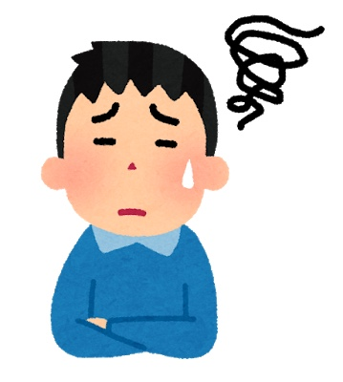
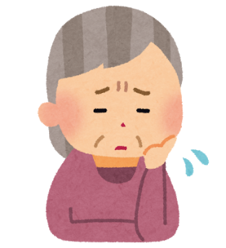
2022年５月作成
*就職氷河期世代 等の方へ
アウトリーチ支援員が
就労や社会参加をお手伝いします！
*就職氷河期世代とは、バブル崩壊後の就職難の時期に安定した仕事に就く
ことが出来なかった世代（概ね30代後半～40代後半）のことをいいます。
家にいる時間が長く
外に出づらい
仕事をしたいけど
自信がない
無職の子どもが
ひきこもり気味
人とのかかわりを増やしたい
子どもの将来やお金のことが不安
★お電話で…
(０８３６)３４－８３９３
★宇部市役所総合案内で…
④福祉総合相談
★メール、FAXで…
メール chi-fuku@city.ube.yamaguchi.jp（メールは開封確認請求か、電話で到達確認をして下さい）
FAX ０８３６－２２－６０２６
〒755－8601
宇部市常盤町一丁目７番１号
宇部市役所 1階 地域福祉課内
福祉総合相談センター
〈アウトリーチ支援員〉って？
相談は無料です
★おもに就職氷河期世代の方や、そのご家族の方からの相談をお受けします。（訪問しての相談にも対応します）
★一人ひとりの就労や自立に向けて、関係機関と連携しながら支援します。
★よりよい生活づくりを、その方のペースで一緒に取り組んでいきます。

Slide 2
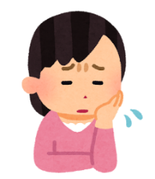
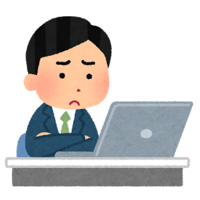
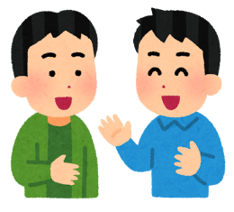
就職氷河期世代等へのアウトリーチ支援
支援対象者
就職氷河期世代 等の方で
・不安定な就労状態にある方
・社会参加にむけた支援を必要とする方
・長期にわたり無職の状態にある方等
丁寧な支援
福祉総合
相談センター
生 活 相 談
サポートセンターうべ
連携
ふらっと
コミュニティー
ひだまり
若者サポート
ステーション
福祉なんでも相談窓口
アウトリーチ支援員
★訪問等を通した丁寧な支援
★ウェブサイト等での効果的な 広報活動
ハローワーク
JOBSTA
ジョブスタ
民生委員
障害者就労
関係機関
福祉関係機関
就労等、個々に応じた社会参加へ
こちらにご連絡下さい
〒755－8601 宇部市常盤町一丁目７番１号
宇部市役所 地域福祉課内 福祉総合相談センター
TEL 08３６－３４－８３９３
FFAX 0８３６－２２－６０２６
メール chi-fuku@city.ube.yamaguchi.jp

